Slide 1

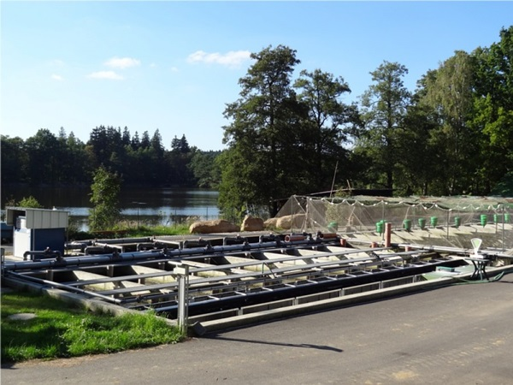
Vliv a význam bezobratlých v systémech intenzivního chovu ryb
Lukáš Mareš
Tento výzkum je podpořen interním grantovým projektem č. IP 12_2016

Slide 2
Intenzivní systémy chovu ryb
vysoká produkce z jednotky plochy
výlučná závislost na krmných směsích
Průtočné systémy
voda protéká jednotlivými částmi, po použití odtéká pryč
značné nároky na zdroj vody
nižší pořizovací náklady
menší nároky na čištění vody
jednodušší obsluha a provoz

Slide 3
Intenzivní systémy chovu ryb
Recirkulační systémy
opakované využití vody a vrácení do provozu (nízká potřeba vody)
vysoké nároky na kvalitu vody
vyšší nároky na obsluhu
vyšší pořizovací náklady
řešení pro zachování konkurenceschopnosti v produkčním rybářství (rostoucí ceny krmiva, energií a zpřísňující se normy pro využívání zdrojů vody v podmínkách ČR)

Slide 4
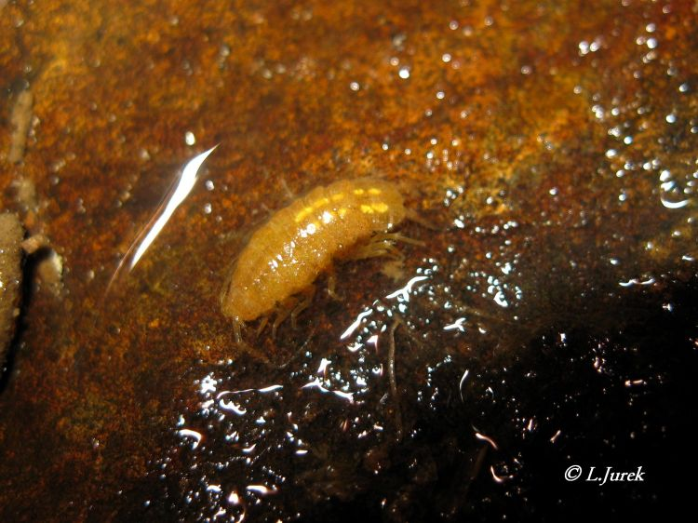
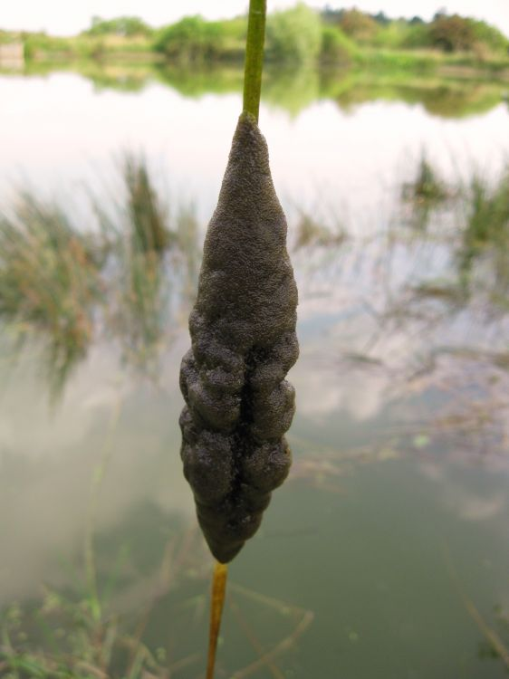
Bezobratlí v intenzivních systémech chovu
nejčastěji díky zdrojům vody, nasazování ryb, ale i přirozenou cestou dochází k výskytu bezobratlých
pijavky, berušky vodní, mechovky, houbovci, larvy pakomárů, muchničky a další
někteří zástupci systém nijak neovlivňují, jiní mohou být nežádoucí

Slide 5
Nežádoucí bezobratlí v intenzivních systémech chovu ryb
Beruška vodní (Asellus aquaticus)
běžný sladkovodní korýš
detrit, rostlinné zbytky
v systémech se živí bakteriálními nárosty biofiltrů
snižuje účinnost biologické filtrace

Slide 6
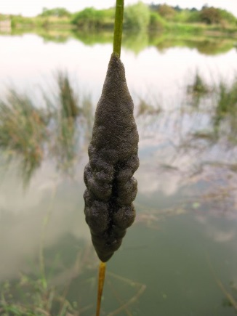
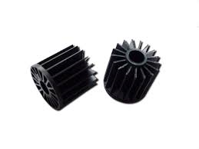
Nežádoucí bezobratlí v intenzivních systémech chovu ryb
Mechovky (Bryozoa)
v ČR asi 10 druhů
koloniální živočichové
hostitelé rybích parazitů rybomorek (Myxozoa)
zarůstání elementů biofiltru koloniemi a snižování jeho účinnosti
zarůstání rozvodného potrubí

Slide 7
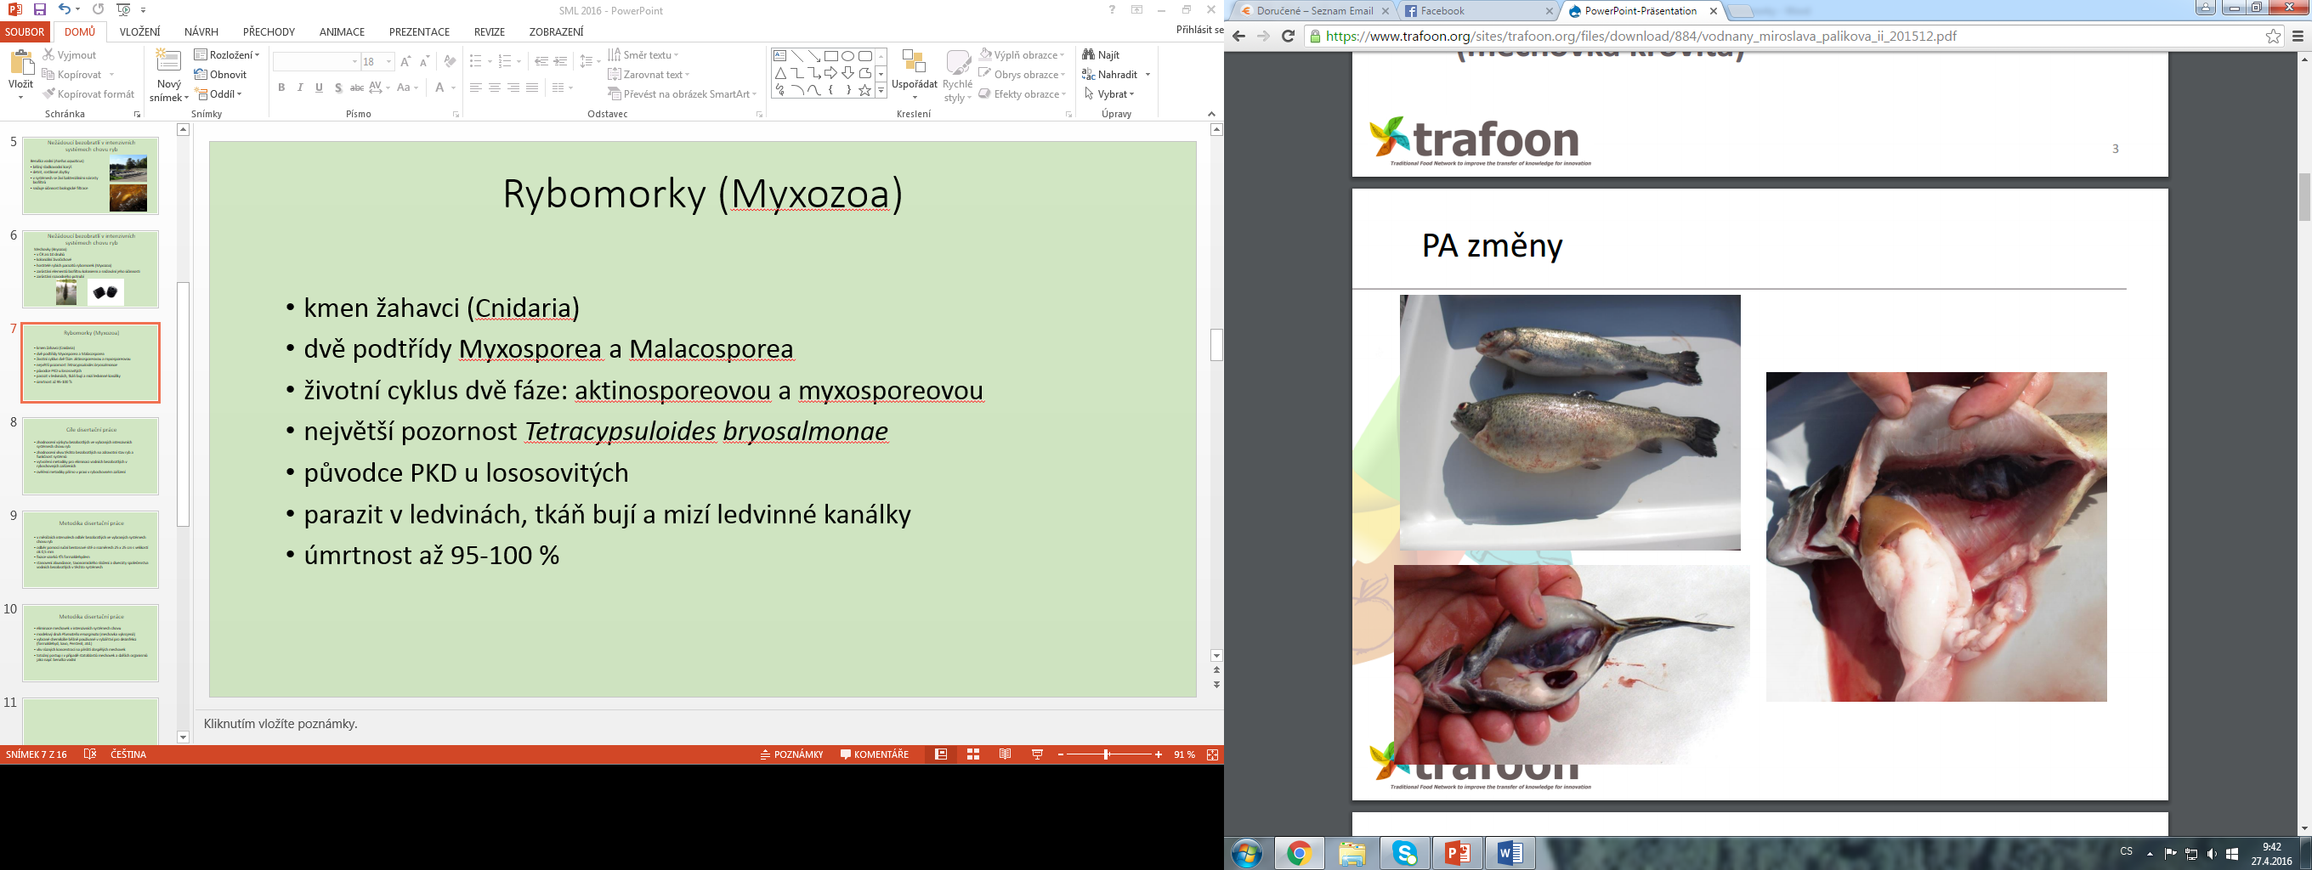
Rybomorky (Myxozoa)
kmen žahavci (Cnidaria)
dvě podtřídy Myxosporea a Malacosporea
životní cyklus dvě fáze: aktinosporeovou a myxosporeovou
největší pozornost Tetracapsuloides bryosalmonae
původce proliferativního onemocnění ledvin (PKD) u lososovitých
parazit v ledvinách, tkáň bují a mizí ledvinné kanálky
úmrtnost až 95-100 %
foto: M. Palíková

Slide 8
Cíle disertační práce
zhodnocení výskytu bezobratlých ve vybraných intenzivních systémech chovu ryb
zhodnocení vlivu těchto bezobratlých na zdravotní stav ryb a funkčnost systémů
vytvoření metodiky pro eliminaci vodních bezobratlých v rybochovných zařízeních
ověření metodiky přímo v praxi v rybochovném zařízení

Slide 9
Metodika disertační práce
v měsíčních intervalech odběr bezobratlých ve vybraných systémech chovu ryb
odběr pomocí ruční bentosové sítě o rozměrech 25 x 25 cm s velikostí ok 0,5 mm
fixace vzorků 4% formaldehydem
stanovení abundance, taxonomického složení a diverzity společenstva vodních bezobratlých v těchto systémech

Slide 10
Metodika disertační práce
eliminace mechovek v intenzivních systémech chovu
modelový druh Plumatella emarginata
vybrané chemikálie běžně používané v rybářství pro dezinfekci (formaldehyd, Savo, Persteril, atd.)
vliv různých koncentrací na přežití dospělých mechovek
totožný postup i v případě statoblastů mechovek a dalších organismů jako např. beruška vodní

Slide 11
Stav rozpracování
monitoring výskytu bezobratlých na systému v Pravíkově již v sezoně 2015, zahájeny odběry 2016
v letošním roce odběry i na dalších zařízeních
v laboratoři probíhá testování vybraných chemikálií na modelovém druhu Plumatella emarginata
testování chemikálií i na další druzích mechovek přivezených z terénu
screening rybomorek v koloniích mechovek

Slide 12
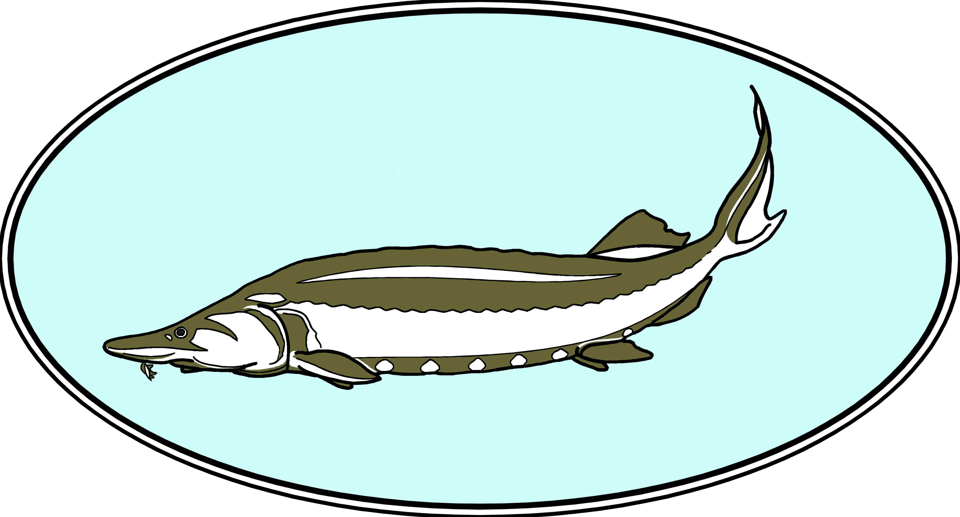
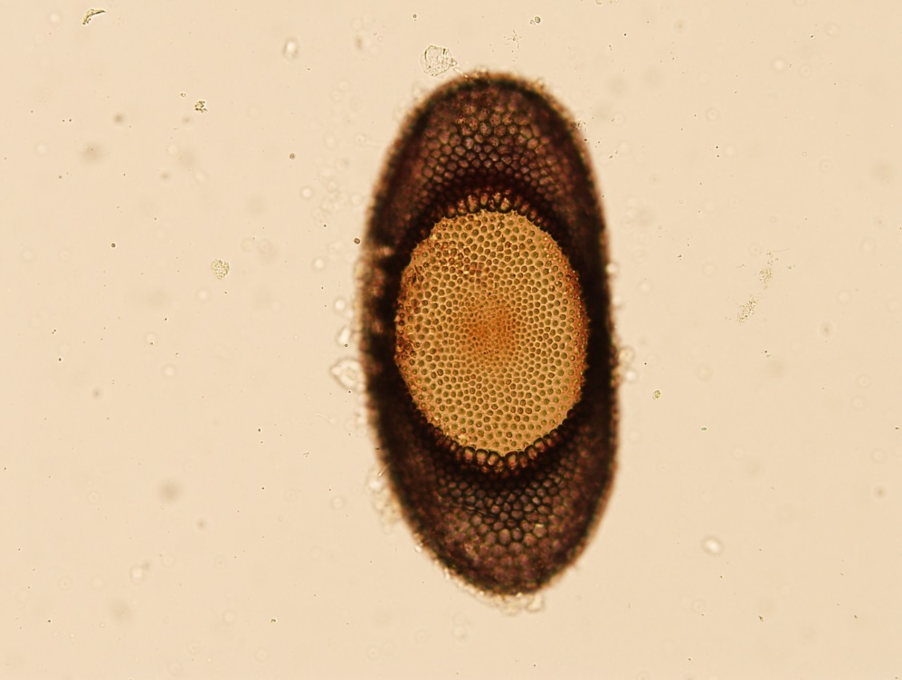
Děkuji za pozornost
Ing. Lukáš Mareš
Oddělení rybářství a hydrobiologie
Mendelova univerzita v Brně
Zemědělská 1, 613 00 Brno
www.rybarstvi.eu
tel. +420 545 133 525
mobil +420 606 130 468
e-mail: xmares6@email.cz

